Slide 1

第一部分
同态加密简介

Slide 2

1
同态加密简介
盒子：加密算法
盒子上的锁：用户密钥
将金块放在盒子里面并且用锁锁上：将数据用同态加密方案进行加密
加工：应用同态特性，在无法取得数据的条件下直接对加密结果进行处理
开锁：对结果进行解密，直接得到处理后的结果

Slide 3
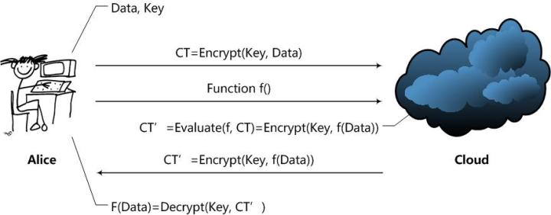
1
同态加密简介
Alice对数据进行加密。并把加密后的数据发送给Cloud；
Alice向Cloud提交数据的处理方法，这里用函数f来表示；
Cloud在函数f下对数据进行处理，并且将处理后的结果发送给Alice；
Alice对数据进行解密，得到结果。

Slide 4
第二部分
『同态加密实现』

Slide 5
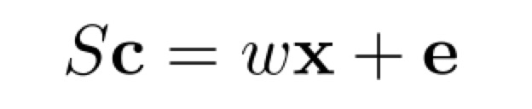
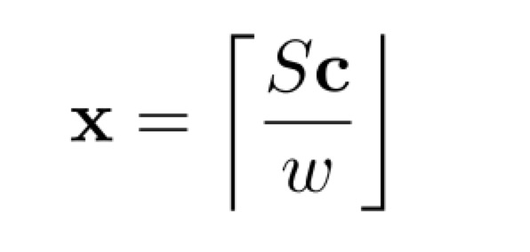
2
同态加密实现
S 表示密钥/私钥的矩阵。用于解密。
c 加密数据向量，密文。
x 消息，即明文。有些论文使用m作明文的变量名。
w 单个“加权（weighting）”标量变量，用于重加权输入消息x（让它一致地更长或更短）。这一变量用于调节信噪比。加强信号后，对于给定的操作而言，消息较不容易受噪声影响。然而，过于加强信号，会增加完全毁坏数据的概率。
E 指随机噪声。指用公钥加密数据前添加的噪声。一般而言，噪声使解密更困难。噪声使同一消息的两次加密可以不一样，在让消息难以破解方面。

Slide 6
2
同态加密实现
如果原文永远加密成相同的密文则会有以下缺点：
特定的明文可能以一种过于结构化的方式进行加密：比如0和1永远被加密成0和1
容易破解出部分明文的信息
容易被统计出相同明文发送的次数
▷点击此处添加标题
▷点击此处添加标题
▷点击此处添加标题
▷点击此处添加标题

Slide 7
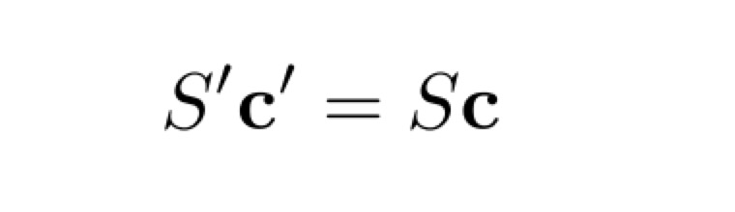
2
同态加密实现
但是上述的密文并不具备同态加密的性质，所以要将它转化成具有同态加密性质的密文。
▷点击此处添加标题
▷点击此处添加标题
▷点击此处添加标题
▷点击此处添加标题

Slide 8
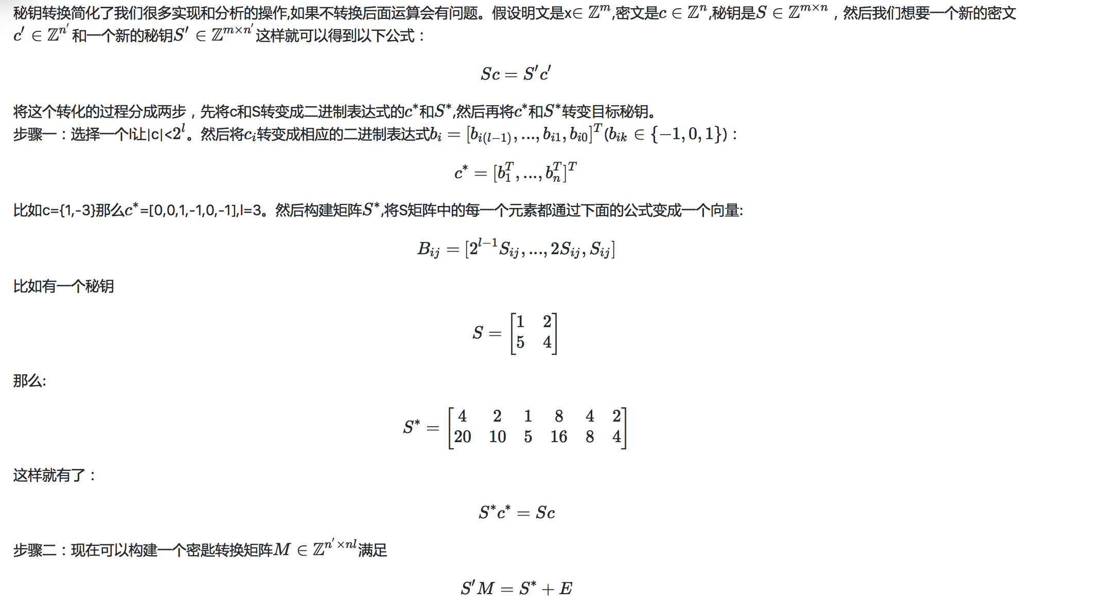
1
性能
▷点击此处添加标题
▷点击此处添加标题
▷点击此处添加标题
▷点击此处添加标题

Slide 9
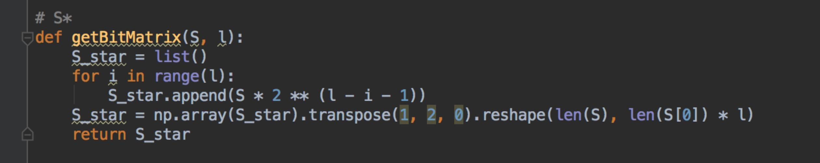
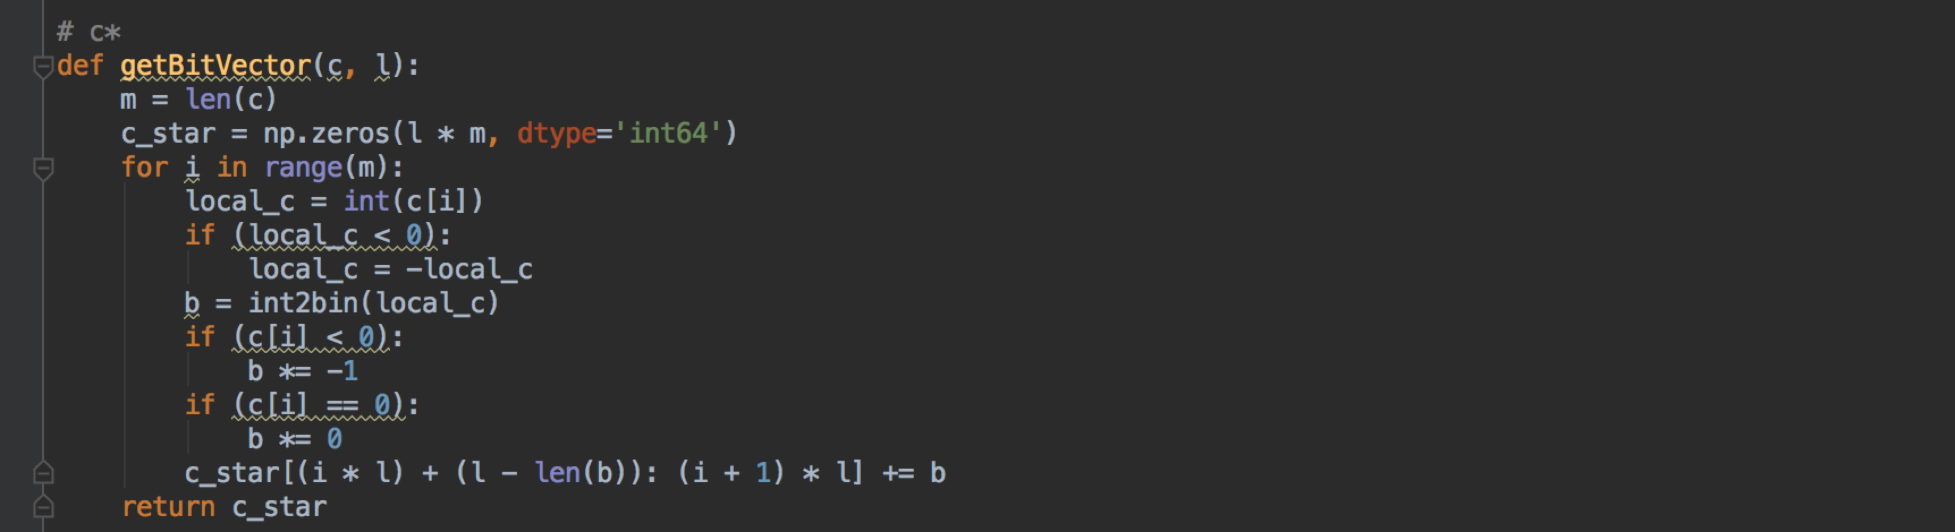
▷点击此处添加标题
▷点击此处添加标题
▷点击此处添加标题
▷点击此处添加标题

Slide 10
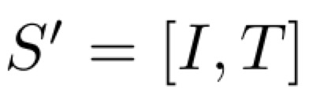
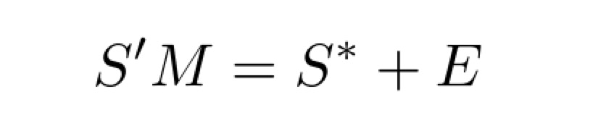
1
性能
▷点击此处添加标题
▷点击此处添加标题
▷点击此处添加标题

Slide 11
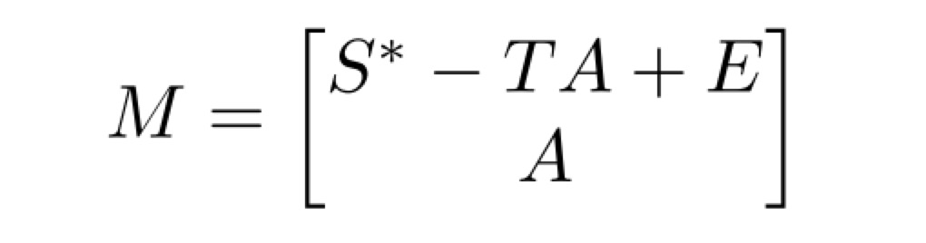
1
性能
▷点击此处添加标题
▷点击此处添加标题
▷点击此处添加标题
▷点击此处添加标题

Slide 12
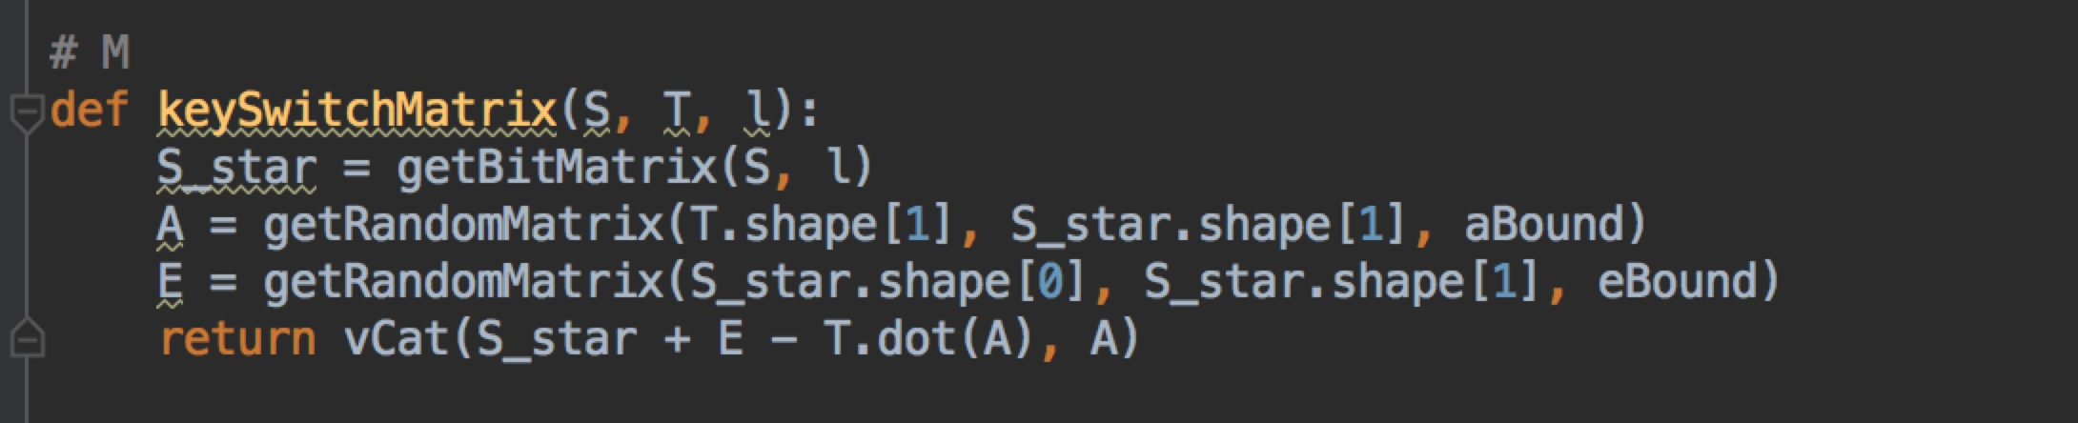
▷点击此处添加标题
▷点击此处添加标题
▷点击此处添加标题
▷点击此处添加标题

Slide 13
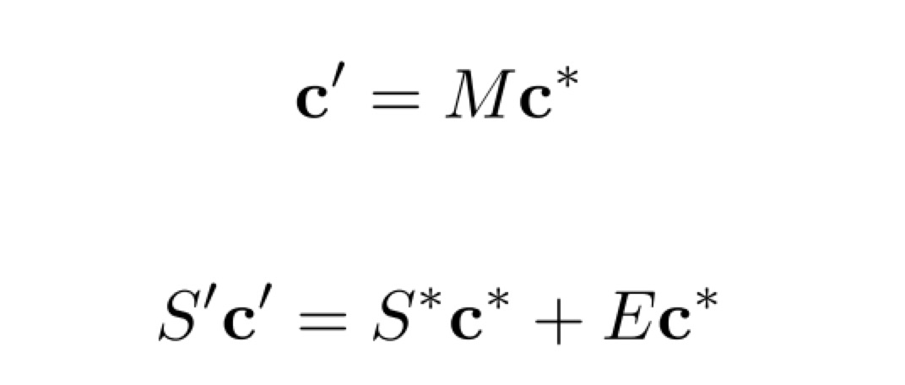
2
同态加密实现
▷点击此处添加标题
▷点击此处添加标题
▷点击此处添加标题
▷点击此处添加标题

Slide 14
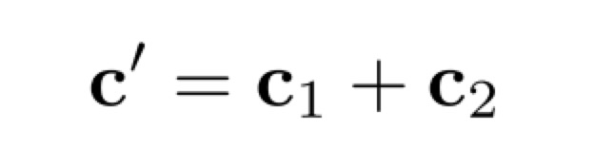
2
同态加密实现
加法：
▷点击此处添加标题
▷点击此处添加标题
▷点击此处添加标题
▷点击此处添加标题

Slide 15
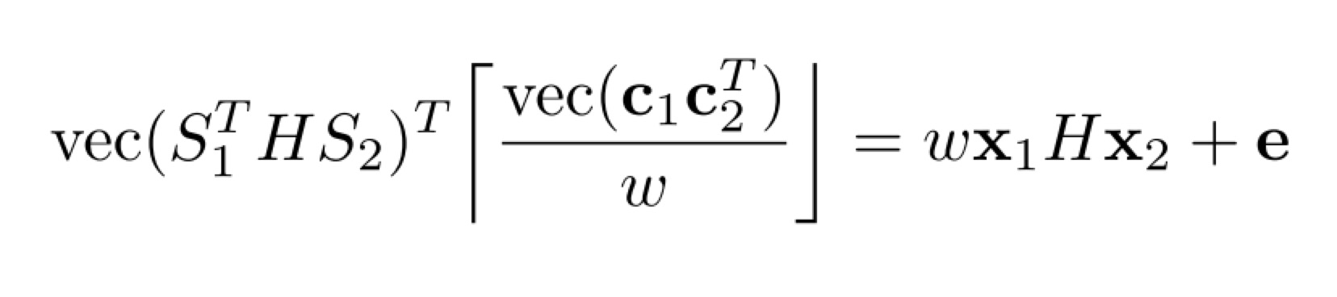
2
同态加密实现
▷点击此处添加标题
▷点击此处添加标题
▷点击此处添加标题
▷点击此处添加标题

Slide 16
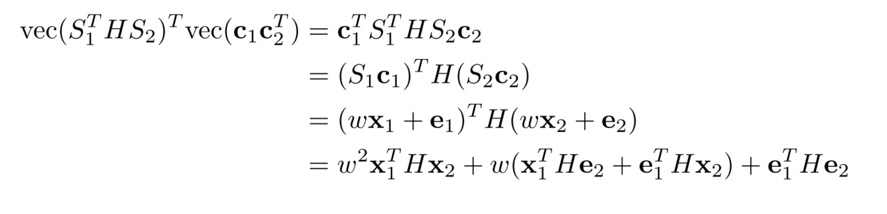
2
同态加密实现

Slide 17
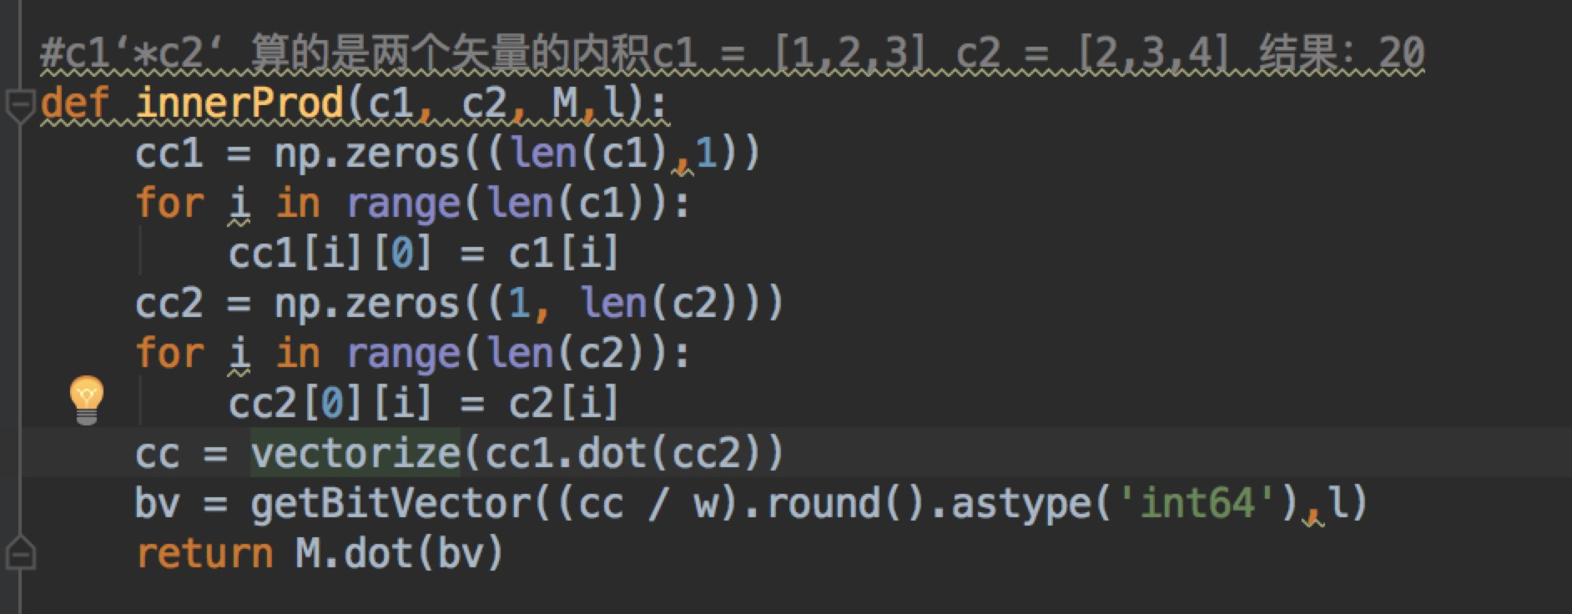
2
同态加密实现
▷点击此处添加标题
▷点击此处添加标题
▷点击此处添加标题
▷点击此处添加标题

Slide 18

第三部分
HE神经网络模型

Slide 19
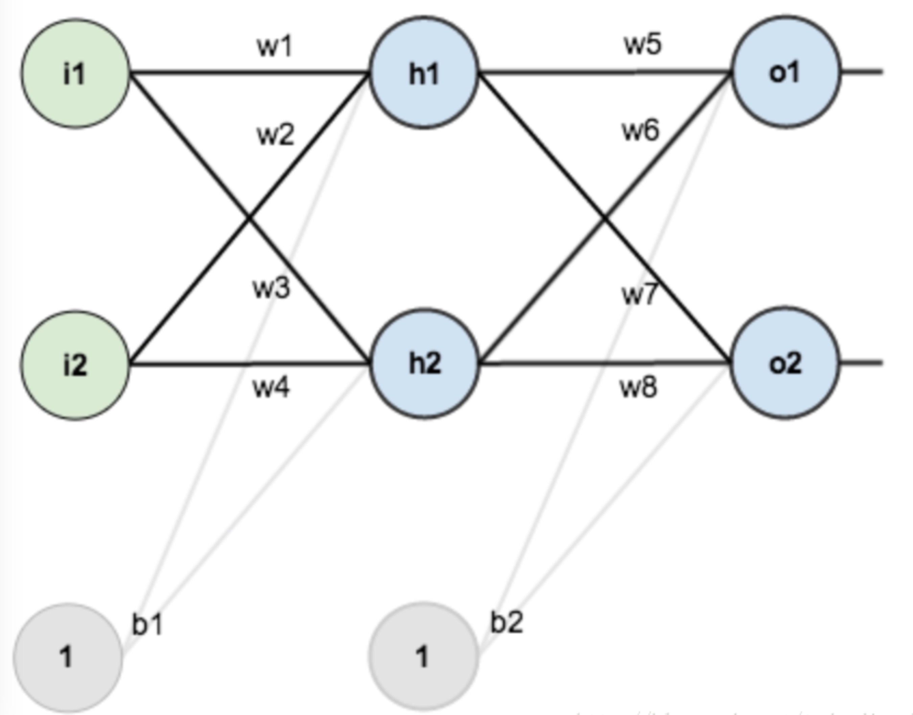
3
HE神经网络模型

Slide 20
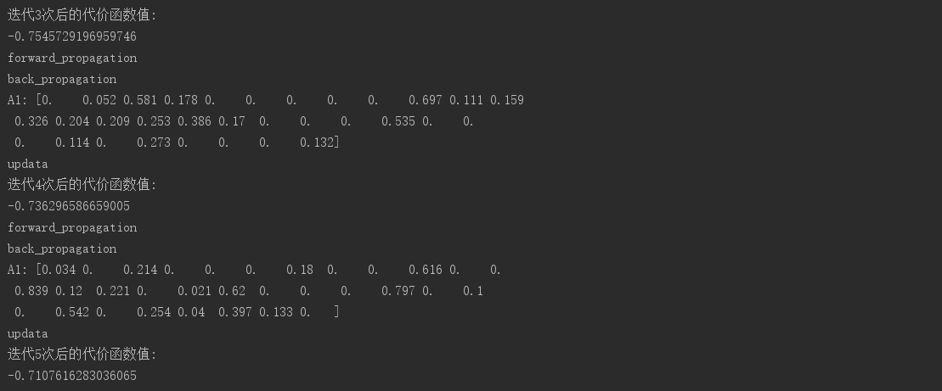
3
HE神经网络模型

